Slide 1
День матери
Лучше мамы в мире нет!

Slide 2
Поздравляем мам!
В 1998 году в России появился замечательный праздник День Матери. Отмечается этот день в последнее воскресенье ноября.

Slide 3
Поздравляем наших мам
Notes:
Здесь можно разместить фото поделок, рисунков детей той группы, в которой проходит презентация

Slide 4
В нашей стране живут люди разных национальностей

Slide 5
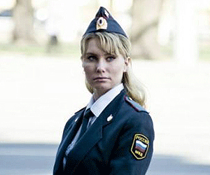
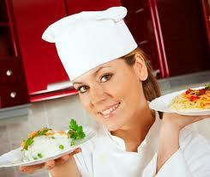
Мамы бывают разные

Slide 6
Мы разные, но мы вместе!
Разные прически, разные костюмы,
но все дети – друзья! Они все любят
своих мам и готовятся к их празднику

Slide 7
Разные национальности, но все мы – люди!
У разных народов различные
чайные церемонии, но чай с
сушками любят все!
Мы говорим – народный танец и знаем,
что у каждого народа он свой. И все танцы
очень красивые!

Slide 8
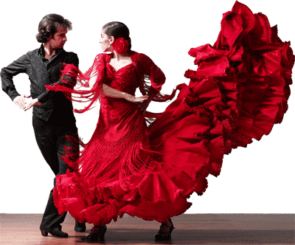
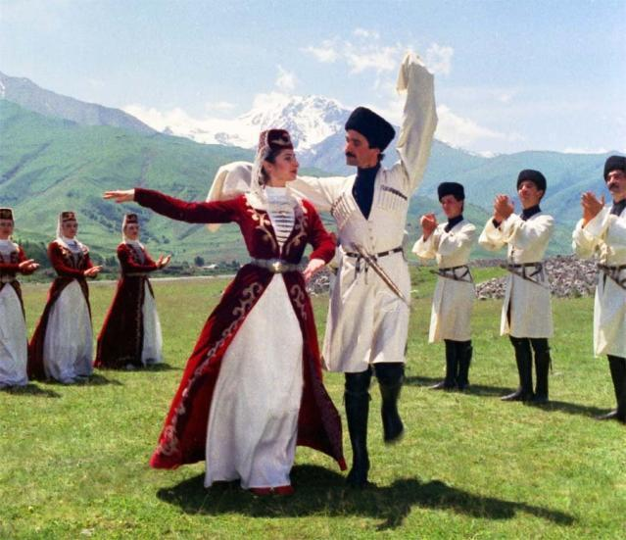
Национальные танцы
Испанский танец - фламенко
Грузинский танец

Slide 9
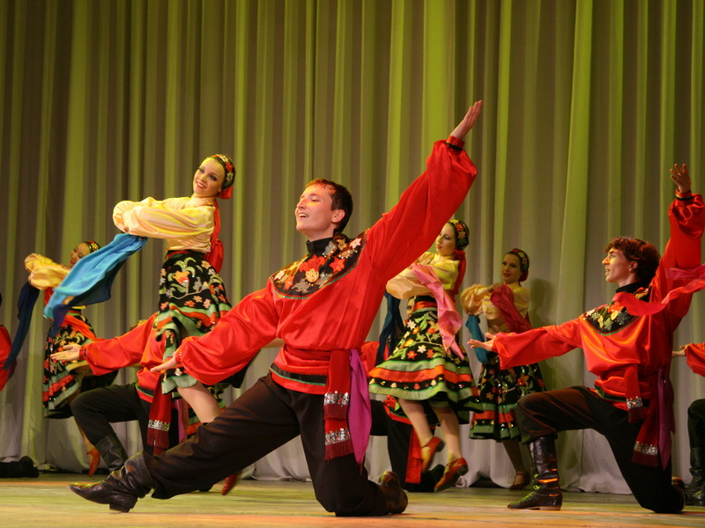
Русская пляска

Slide 10
Празднуем вместе!

